Slide 1


BEGINNER PROGRAMMING LESSON
EV3 Classroom: Moving Straight
Notes:
1

Slide 2
ΑΝΤΙΚΕΙΜΕΝΑ ΜΑΘΗΣΗΣ
Να πηγαίνεις το ρομπότ εμπρός και πίσω
Η χρήση του Move Steering block
Οι ενδείξεις αισθητήρων από το Port View
© EV3Lessons.com, 2020, Last Update: (12/21/2019)

Slide 3
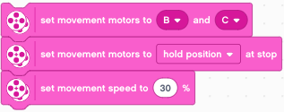
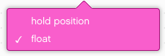
Διαμορφωνοντασ τα Movement Blocks
Πριν χρησιμοποιήσετε μπλοκ κίνησης, πρέπει πρώτα να διαμορφώσετε το ρομπότ. Υπάρχουν τρία μπλοκ για αυτό το σκοπό:
Αυτό καθορίζει ποιοι κινητήρες
συνδέονται με τον αριστερό και
τον δεξιό τροχό
Αυτό καθορίζει τι κάνει το ρομπότ
στο τέλος ενός μπλοκ κίνησης
(Ενέργεια / ταχύτητα,Φρένο/ κύλιση)
Αυτό ορίζει την «προεπιλεγμένη» ταχύτητα
για μπλοκ μετακίνησης αργότερα
B
C
© EV3Lessons.com, 2020, Last Update: (12/21/2019)

Slide 4



Move Straight Block
Ενέργεια / ταχύτητα
Φρένο/ κύλιση
Set in configuration
B
C
Power/Speed
Brake/Coast
Κατεύθυνση
Τρόπος λειτουργίας
Διάρκεια / απόσταση
Το απλούστερο μπλοκ κίνησης – δίνει απλώς τον έλεγχο της κατεύθυνσης και της απόστασης.
Άλλα μπλοκ κίνησης δίνουν έλεγχο στην ταχύτητα και το τιμόνι.
© EV3Lessons.com, 2020, Last Update: (12/21/2019)

Slide 5

Move Steering Block
Ενέργεια / ταχύτητα
Φρένο/ κύλιση
Set in configuration
B
C
Steering: Ευθεία ή στροφή
Power/Speed
Brake/Coast
Τρόπος λειτουργίας
Διάρκεια / απόσταση
Αυτό δίνει τον έλεγχο στο τιμόνι δίνοντας διαφορετικά ποσά ισχύος στον αριστερό και τον δεξιό τροχό. Το τιμόνι 50 & -50 δίνει 0 ισχύ στον έναν τροχό και πλήρη ισχύ στον άλλο. 100 και -100 δίνουν πλήρη ισχύ και στους δύο τροχούς αλλά τους στρέφουν προς αντίθετες κατευθύνσεις
© EV3Lessons.com, 2020, Last Update: (12/21/2019)

Slide 6

Move Steering/Power Block
Φρένο/Κύλιση
Set in configuration
B
Steering: Ευθεία ή στροφή
C
Τρόπος λειτουργίας
Brake/Coast
Διάρκεια / απόσταση
Ενέργεια / ταχύτητα
Αυτό είναι σαν το move steering block. Ωστόσο, αντί να χρησιμοποιείτε τη ρυθμισμένη "προεπιλεγμένη" ταχύτητα, καθορίζετε την ταχύτητα εντός του μπλοκ. Αυτό είναι χρήσιμο εάν έχετε μια κίνηση που θέλετε να κάνετε πιο αργά ή γρήγορα.
© EV3Lessons.com, 2020, Last Update: (12/21/2019)

Slide 7

Move Tank Block
Φρένο/ κύλιση
Set in configuration
B
C
Διάρκεια / απόσταση
Brake/Coast
Τρόπος λειτουργίας
Αριστερή και Δεξιά ταχύτητα τροχών
Αυτό μοιάζει με το move steering/speed block. Ωστόσο, αντί να προσδιορίζετε την ταχύτητα και το σύστημα διεύθυνσης, καθορίζετε τις δύο ταχύτητες των τροχών ανεξάρτητα. Η συμπεριφορά του θα είναι ίδια με το μπλοκ διεύθυνσης/ταχύτητας.
© EV3Lessons.com, 2020, Last Update: (12/21/2019)

Slide 8
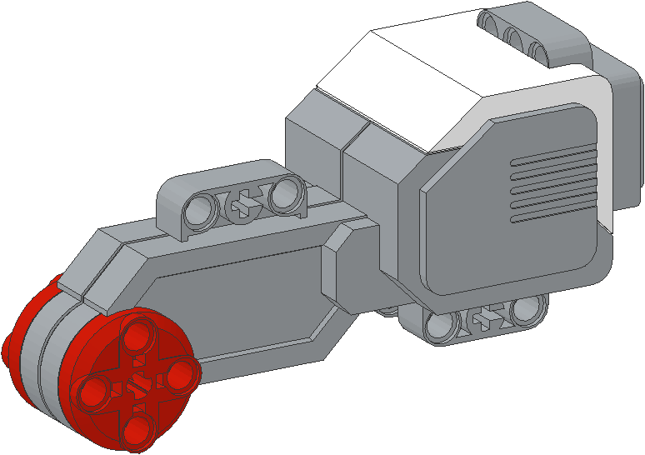
ΑΡΝΗΤΙΚΗ & ΘΕΤΙΚΗ ΕΝΕΡΓΕΙΑ: ΚΙΝΗΣΗ ΕΜΠΡΟΣ & ΠΙΣΩ
Negative Power = Backwards
Positive Power = Forward
Μπορείτε να εισαγάγετε αρνητικές τιμές για την ισχύ ή την απόσταση Αυτό θα κάνει το ρομπότ να κινηθεί προς τα πίσω Εάν αρνηθείτε δύο τιμές (π.χ. ισχύς και απόσταση ή απόσταση και κατεύθυνση προς τα πίσω), το ρομπότ θα κινηθεί προς τα εμπρός.
© EV3Lessons.com, 2020, Last Update: (12/21/2019)

Slide 9
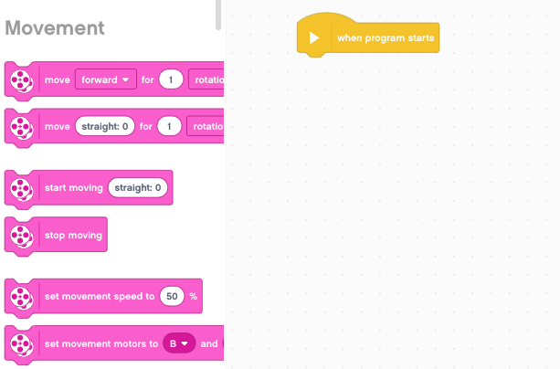
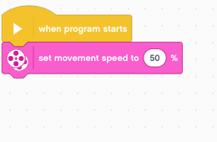
Πωσ να δημιουργησεισ ένα προγραμμα
STEP 1: Click and hold Set Speed block and drag to programming area
STEP 2: Drop next to the Start Block (green arrow) (See animation)
© EV3Lessons.com, 2020, Last Update: (12/21/2019)

Slide 10

Making a Move Straight Program
STEP 3: Drag the remaining “configure movement” blocks to the program
STEP 4: Drag the Move Straight block onto the program
(see animation)
© EV3Lessons.com, 2020, Last Update: (12/21/2019)

Slide 11


ΠΡΟΚΛΗΣΗ 1: ΚΙΝΗΣΗ ΣΕ ΕΥΘΕΙΑ (3 δευτερολεπτα)
Step 2:
STEP 1: Create a Move Straight program
STEP 2: Change mode and duration. Move “3 Seconds”
STEP 3: Connect USB cable to EV3 and Laptop.
STEP 4: Download to EV3
Step 3
Step 4
© EV3Lessons.com, 2020, Last Update: (12/21/2019)

Slide 12
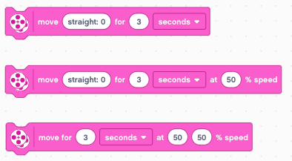
Άλλοι τροποι κινησησ 3 δευτερολεπτων
Το Scratch σάς προσφέρει διαφορετικούς τρόπους κίνησης 3 δευτερολέπτων.
Εδώ είναι 3 άλλα μπλοκ που θα κινήσουν το robot 3 δευτερόλεπτα.
© EV3Lessons.com, 2020, Last Update: (12/21/2019)

Slide 13
Teacher instructions
Split up class into groups as need
Give each team a copy of the Move Straight Challenge Worksheet
Challenge Details are on Slide 8
Discussion Page Slide 9
Challenge Solution on Slide 10
A Better Way on Slide 11
© EV3Lessons.com, 2020, Last Update: (12/21/2019)

Slide 14
ΠΡΟΚΛΗΣΗ 2: ΚΙΝΗΣΗ ΣΕ ΕΥΘΕΙΑ, ΔΕΥΤΕΡΟΛΕΠΤΑ VS. ΜΟΙΡΩΝ VS. ΠΕΡΙΣΤΡΟΦΩΝ
FINISH
ΠΡΟΚΛΗΣΗ: κινήσετε το
ρομπότ από τη γραμμή έναρξης
στην γραμμή τερματισμού (1) και
πίσω στην έναρξη (2).
Δοκιμάστε με διαφορετική ισχύ
(ταχύτητα) και ρυθμίσετε
διάρκεια/απόσταση.
(Προσοχή: να επιστρέψει ακριβώς
στο ίδιο σημείο από το οποίο
Ξεκίνησε)
1
2
B
C
START
© EV3Lessons.com, 2020, Last Update: (12/21/2019)

Slide 15
ΣΥΖΗΤΗΣΗ
Έκανες πολλές τυχαίες επιλογές και ελέγχους?
Ναι, ο προγραμματισμός με δευτερόλεπτα, περιστροφές και μοίρες χρειάζεται πολλούς ελέγχους και απαιτεί χρόνο και προσπάθεια.
Όταν άλλαζες την ταχύτητα επηρεαζόταν η κίνηση?
Ναι, όταν κινείσαι με δευτερόλεπτα και όταν θέλεις απόλυτη
ακρίβεια.
Επηρεάζεσαι από το μέγεθος του τροχού?
Ναι, όταν κινείσαι βάσει μοιρών / περιστροφών.
Νομίζεις ότι παίζουν ρόλο και οι μπαταρίες? Γιατί?
Ναι, όταν κινείσαι σε δευτερόλεπτα επηρεάζεται η ισχύς από την ισχύ των μπαταριών
© EV3Lessons.com, 2020, Last Update: (12/21/2019)

Slide 16
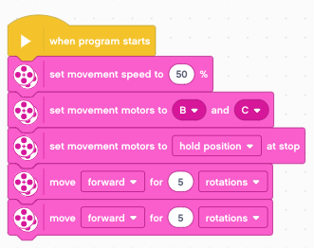
Λυση Προκληση 1
This would be changed for degrees or seconds
There is a better way (go to slide 11) to solve this challenge
© EV3Lessons.com, 2020, Last Update: (12/21/2019)

Slide 17

ΜΙΑ ΑΚΟΜΑ ΛΥΣΗ:
ΧΡΗΣΙΜΟΠΟΙΗΣΕΤΕ ΤΟ PORT VIEW
Δοκιμάσετε το “port view” στο τούβλο (στην καρτέλα Brick Apps)
• Κινήστε το robot με στο χέρι σας από τη γραμμή έναρξης στη γραμμή τερματισμού
• Διαβάστε πόσες μοίρες περιστράφησαν οι κινητήρες
• Χρησιμοποιήσετε αυτό το νούμερο στο Move Steering Block για να διανύσετε την αντίστοιχη απόσταση.
FINISH
2
1
START
B
C
© EV3Lessons.com, 2020, Last Update: (12/21/2019)

Slide 18




Start Moving and Stop Moving Blocks
Υπάρχουν 4 ακόμη μπλοκ κίνησης στην παλέτα Movement.
Τα μπλοκ "Start moving" θα ενεργοποιήσουν τους κινητήρες μετάδοσης κίνησης με τη δεδομένη ταχύτητα (και την κατευθυνση εάν δίνεται).
Αυτά τα μπλοκ δεν έχουν διάρκεια/απόσταση. Μετά την ενεργοποίηση του κινητήρα, το πρόγραμμα μεταβαίνει αμέσως στο επόμενο μπλοκ
Ο κινητήρας θα συνεχίσει να λειτουργεί μέχρι να σταματήσει ή να ελεγχθεί από άλλο μπλοκ
Το Stop moving θα σταματήσει τους κινητήρες μετάδοσης κίνησης ανεξάρτητα από την ενέργεια που εκτελούν..
© EV3Lessons.com, 2020, (Last edit: 12/21/19)
18

Slide 19
Start and stop Moving
Τι θα συνέβαινε αν τοποθετούσατε ένα μπλοκ Start Moving;
Το ρομπότ θα…
Κίνηθεί;
Κινηθεί για λίγο;
Δεν θα κινηθεί καθόλου;
ANS. Κινείται μέχρι να σταματήσει ή να τελειώσει το πρόγραμμα.
Σημειώστε ότι το πρόγραμμα δεν θα τελειώσει αν δεν έχετε Stop Program block.
Τι κάνει το Motor Off;
ANS. Σταματάει τους κινητήρες.
Note that this is a different behavior than EV3-G users might be familiar with.
© EV3Lessons.com, 2020, (Last edit: 12/21/19)
19

Slide 20

Wait Block
Start and Stop Moving blocks are typically used along with wait blocks. Wait blocks hold up the program execution until some event occurs. The lessons on sensors cover wait blocks in more detail.
For now, we will use the Wait for Seconds block
This block takes the entered number of seconds to run
Can you solve Challenge 1 (Move 3 Seconds) using Start Move and Wait blocks?
© EV3Lessons.com, 2020, Last Update: (12/21/2019)

Slide 21
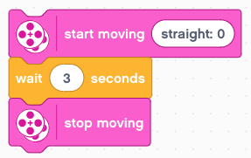
Other Ways to Move 3 Seconds
Το Start Moving block ξεκινά την κίνηση του ρομπότ.
Μετά την ενεργοποίηση των κινητήρων, το πρόγραμμα ξεκινά την εκτέλεση του Wait block. Αυτό διαρκεί 3 δευτερόλεπτα για να τρέξει.
Το Stop Moving block κάνει το ρομπότ να σταματήσει
© EV3Lessons.com, 2020, Last Update: (12/21/2019)

Slide 22
CREDITS
This tutorial was created by Sanjay Seshan and Arvind Seshan
More lessons are available at www.ev3lessons.com
This work is licensed under a Creative Commons Attribution-NonCommercial-ShareAlike 4.0 International License.
© EV3Lessons.com, 2020, Last Update: (12/21/2019)
Notes:
22

